Slide 1
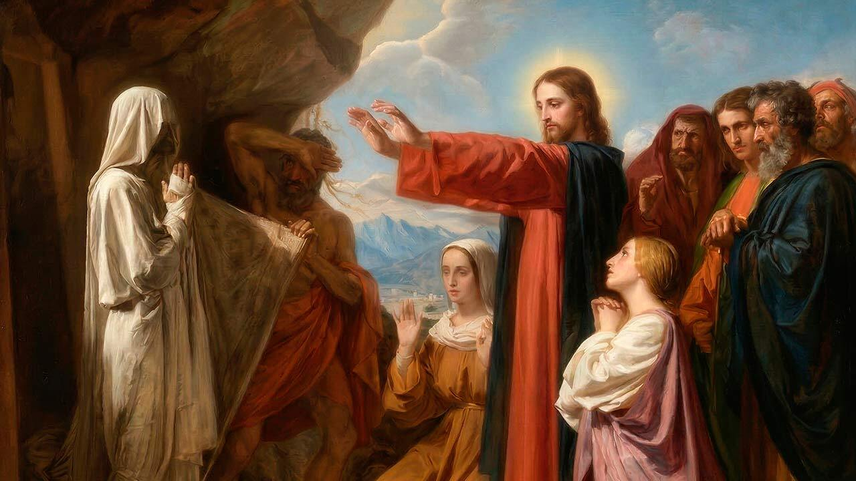
5º DOMINGO DA QUARESMA

Slide 2
ENTRADA
VOLTA, MEU POVO, AO TEU SENHOR
E EXULTARÁ TEU CORAÇÃO.
ELE SERÁ TEU CONDUTOR,
TUA ESPERANÇA DE SALVAÇÃO!:
SE CONFESSAS TEU PECADO,
ELE É JUSTO E COMPASSIVO.
CANTARÁS PURIFICADO
OS LOUVORES DO DEUS VIVO.

Slide 3
ENTRADA
VOLTA, MEU POVO, AO TEU SENHOR
E EXULTARÁ TEU CORAÇÃO.
ELE SERÁ TEU CONDUTOR,
TUA ESPERANÇA DE SALVAÇÃO!:
NOSSAS VIDAS TÃO DISPERSAS
NOSSO DEUS AS JUNTARÁ!
E SEREMOS NOVO POVO,
ELE NOS RENOVARÁ!

Slide 4
ENTRADA
VOLTA, MEU POVO, AO TEU SENHOR
E EXULTARÁ TEU CORAÇÃO.
ELE SERÁ TEU CONDUTOR,
TUA ESPERANÇA DE SALVAÇÃO!:
SE VOLTARES AO SENHOR,
ELE A TI SE VOLTARÁ!
POIS IMENSO É SEU AMOR
E JAMAIS SE ACABARÁ!

Slide 6
ATO PENITENCIAL
PRES: TENDE COMPAIXÃO DE NÓS, SENHOR.
T: PORQUE SOMOS PECADORES.
PRES: MANIFESTAI, SENHOR, A VOSSA MISERICÓRDIA.
T: E DAI-NOS A VOSSA SALVAÇÃO.

Slide 8
KYRIE
KYRIE ELEISON (BIS)
CHRISTE ELEISON (BIS)
KYRIE ELEISON (BIS)

Slide 10
SALMO RESPONSORIAL
NO SENHOR, TODA GRAÇA E REDENÇÃO!

Slide 12
ACLAMAÇÃO
GLÓRIA A VÓS, Ó CRISTO, VERBO DE DEUS.
EU SOU A RESSURREIÇÃO, EU SOU A VIDA. QUEM CRÊ EM MIM NÃO MORRERÁ ETERNAMENTE.

Slide 14
APRESENTAÇÃO DAS OFERENDAS
BENDITO ÉS TU, Ó DEUS CRIADOR,
REVESTES O MUNDO DA MAIS FINA FLOR;
RESTAURAS O FRACO QUE A TI SE CONFIA
E JUNTO AOS IRMÃOS, EM PAZ, O ENVIAS.
Ó, DEUS DO UNIVERSO, ÉS PAI E SENHOR,
POR TUA BONDADE RECEBE O LOUVOR! (BIS)

Slide 15
APRESENTAÇÃO DAS OFERENDAS
BENDITO ÉS TU, Ó DEUS CRIADOR,
POR QUEM APRENDEU O GESTO DE AMOR:
COLHER A FARTURA E TER A BELEZA
DE SER A PARTILHA DOS FRUTOS NA MESA!
Ó, DEUS DO UNIVERSO, ÉS PAI E SENHOR,
POR TUA BONDADE RECEBE O LOUVOR! (BIS)

Slide 16
APRESENTAÇÃO DAS OFERENDAS
BENDITO ÉS TU, Ó DEUS CRIADOR,
FECUNDAS A TERRA COM VIDA E AMOR!
A QUEM AGUARDAVA UM CANTO DE FESTA,
A MESA PROMETE ETERNA SERESTA!
Ó, DEUS DO UNIVERSO, ÉS PAI E SENHOR,
POR TUA BONDADE RECEBE O LOUVOR! (BIS)

Slide 18
SANTO
SANTO, SANTO, SANTO
SENHOR DEUS DO UNIVERSO
O CÉU E A TERRA PROCLAMAM
A VOSSA GLÓRIA
HOSANA NAS ALTURAS
BENDITO O QUE VEM
EM NOME DO SENHOR
HOSANA NAS ALTURAS (2X)

Slide 20
COMUNHÃO
TU ÉS A LUZ, SENHOR,
DO MEU ANDAR, SENHOR,
DO MEU LUTAR, SENHOR,
FORÇA DO MEU SOFRER.
EM TUAS MÃOS, SENHOR,
QUERO VIVER.

Slide 21
COMUNHÃO
2. QUISESSE EU ME ESCONDER
DO TEU IMENSO OLHAR,
SUBIR ATÉ O CÉU,
NA TERRA ME ENTRANHAR,
ATRÁS DO HORIZONTE
LÁ IRIA TE ENCONTRAR!

Slide 22
COMUNHÃO
TU ÉS A LUZ, SENHOR,
DO MEU ANDAR, SENHOR,
DO MEU LUTAR, SENHOR,
FORÇA DO MEU SOFRER.
EM TUAS MÃOS, SENHOR,
QUERO VIVER.

Slide 23
COMUNHÃO
3. POR TRÁS E PELA FRENTE
TEU SER ME ENVOLVE E CERCA,
O TEU SABER ME ENCANTA,
ME EXCEDE E ME SUPERA,
TUA MÃO ME ACOMPANHA,
ME GUIA E ME ACOBERTA!

Slide 24
COMUNHÃO
TU ÉS A LUZ, SENHOR,
DO MEU ANDAR, SENHOR,
DO MEU LUTAR, SENHOR,
FORÇA DO MEU SOFRER.
EM TUAS MÃOS, SENHOR,
QUERO VIVER.

Slide 25
COMUNHÃO
3. POR TRÁS E PELA FRENTE
TEU SER ME ENVOLVE E CERCA,
O TEU SABER ME ENCANTA,
ME EXCEDE E ME SUPERA,
TUA MÃO ME ACOMPANHA,
ME GUIA E ME ACOBERTA!

Slide 26
COMUNHÃO
TU ÉS A LUZ, SENHOR,
DO MEU ANDAR, SENHOR,
DO MEU LUTAR, SENHOR,
FORÇA DO MEU SOFRER.
EM TUAS MÃOS, SENHOR,
QUERO VIVER.

Slide 27
COMUNHÃO
4. SE A LUZ DO SOL SE FOSSE,
QUE ESCURIDÃO SERIA!…
SE AS TREVAS ME ENVOLVESSEM,
O QUE ADIANTARIA?…
PRA TI, SENHOR, A NOITE
É CLARA COMO DIA!

Slide 29
QUEM NOS SEPARARÁ DO SEU AMOR? A TRIBULAÇÃO, TALVEZ A ESPADA? NEM A MORTE E NEM A VIDA NOS SEPARARÁ DO AMOR DE CRISTO, NOSSO SENHOR

Slide 30
QUEM NOS SEPARARÁ DA SUA PAZ? A PERSEGUIÇÃO, TALVEZ A DOR? NENHUM PODER NOS SEPARARÁ DAQUELE QUE VENCEU A MORTE POR NÓS

Slide 31
QUEM NOS SEPARARÁ DA SUA ALEGRIA? QUEM PODERÁ TIRAR-NOS DO SEU PERDÃO? NINGUÉM NO MUNDO NOS AFASTARÁ DA VIDA EM CRISTO, NOSSO SENHOR.

Slide 34
FINAL
1 - PECADOR, AGORA É TEMPO DE PESAR E DE TEMOR:
SERVE A DEUS DESPREZA O MUNDO, JÁ NÃO SEJAS PECADOR! (BIS)
2 - NESTE TEMPO SACROSSANTO O PECADO FAZ HORROR:
CONTEMPLANDO A CRUZ DE CRISTO, JÁ NÃO SEJAS PECADOR! (BIS)

Slide 35
FINAL
3 - VAIS PECANDO, VAIS PECANDO, VAIS DE HORROR EM MAIS HORROR:
FILHO, ACORDA DESSA MORTE, JÁ NÃO SEJAS PECADOR! (BIS)
4 - PASSAM MESES, PASSAM ANOS, SEM QUE BUSQUES TEU SENHOR:
COMO UM DIA PARA O OUTRO, ASSIM MORRE O PECADOR! (BIS)

Slide 36
FINAL
5 - PECADOR ARREPENDIDO, POBREZINHO PECADOR,
VEM, ABRAÇA-TE CONTRITO COM TEU PAI, TEU CRIADOR! (BIS)
6 - COMPAIXÃO, MISERICÓRDIA VOS PEDIMOS, REDENTOR:
PELA VIRGEM, MÃE DAS DORES, PERDOAI-NOS, DEUS DE AMOR! (BIS)

